Slide 1
Atrofia Geográfica
Dr Jorge Rocha
Presidente SBRV
Presidente congresso da CBO 2026.
Diretor RWC
Ex-presidente da SNNO
Doutor USP/SP

Slide 2

Conflito de interesse
Presidente da Sociedade Brasileira de Retina e Vítreo

Slide 3

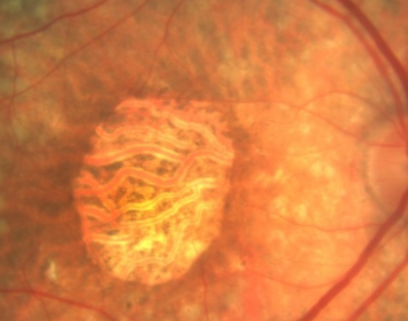
Passado

Slide 4
Presente

Slide 6


Slide 7
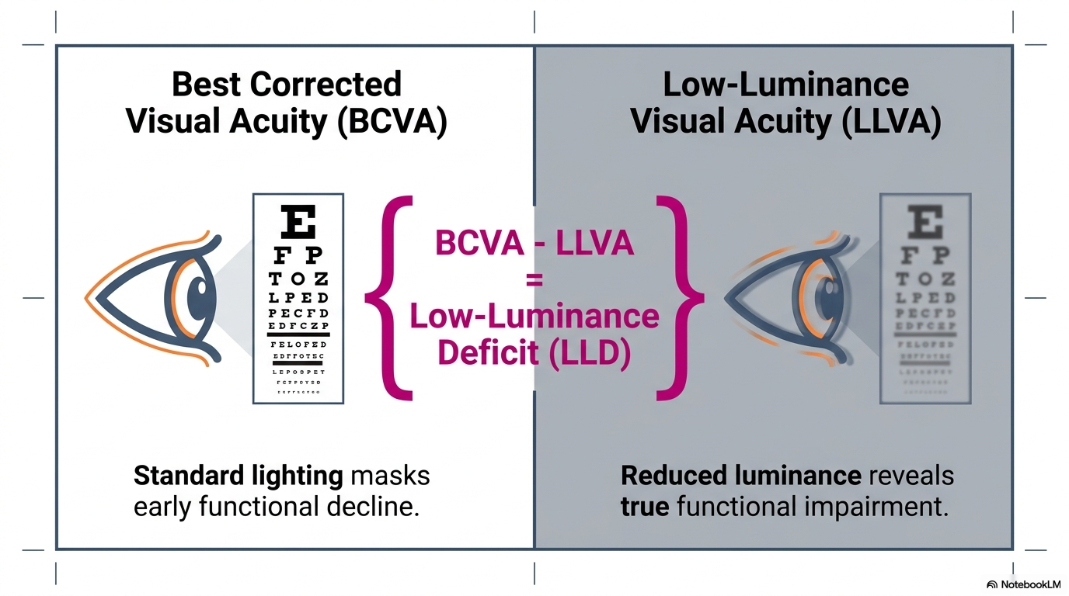

Slide 8
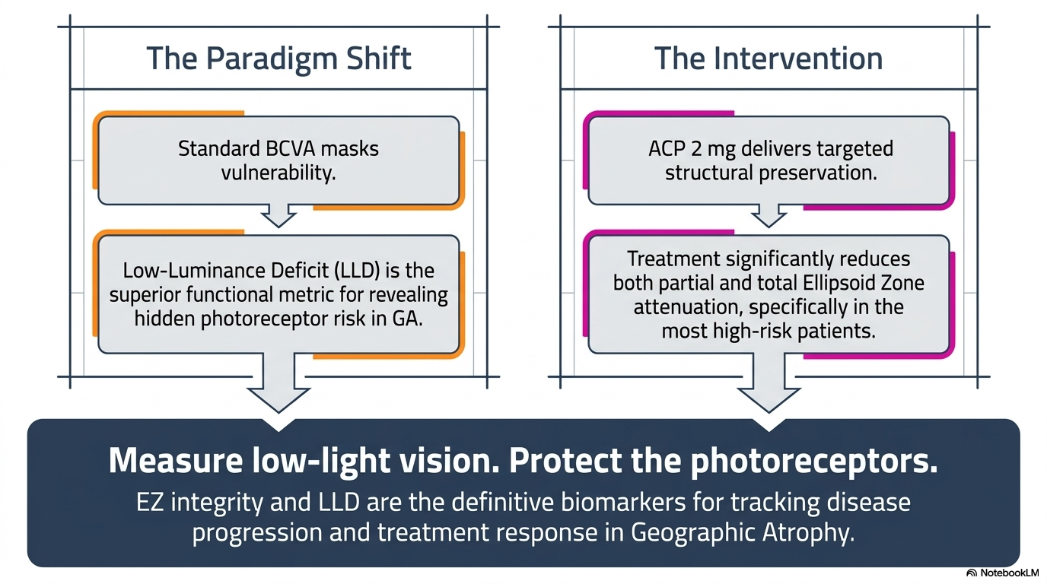

Slide 9
Terapia Fotodinâmica com Verteporfirina na DMRI
Critérios de desfecho utilizados para aprovação regulatória pela ANVISA
RetinaHUB • Dr. Jorge Rocha

Slide 10
Conceito Regulatório
• Objetivo não era ganho visual
• Sucesso terapêutico - preservação funcional da visão
• Importância clínica: retardar perda irreversível
Objetivo não era ganho visual
Importância clínica: retardar perda irreversível
RetinaHUB

Slide 11
Resultados do Estudo TAP
• 46% no grupo placebo
• p < 0,001
• 61% dos pacientes tratados perderam <15 letras
• Maior benefício em membranas predominantemente clássicas
46% no grupo placebo
RetinaHUB

Slide 12
Mensagem Final
• A estabilização visual tornou-se endpoint clínico validado
• A verteporfirina inaugurou a era moderna da terapia da DMRI
• Aprovação regulatória baseada em evidência funcional robusta
RetinaHUB

